Slide 1
Бөгөн беҙҙә башҡорт теле
Яратам һине, телем!
Рәхмәт һиңә, һинең аша
Алам мин яҡшы белем!

Slide 2
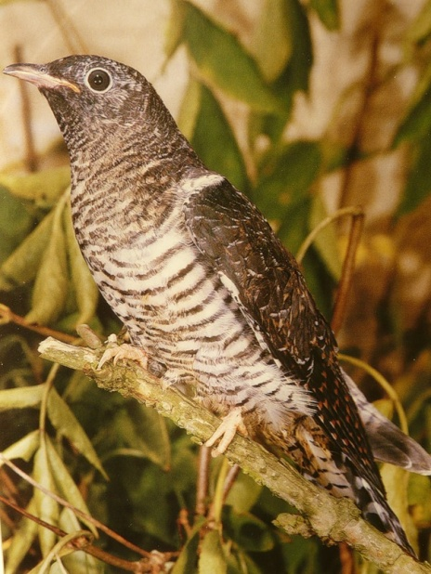
Кәк-күк-кәк-күк – саҡыра кәкүк,
Кәк-күк-кәк-күк – ниндәй аяҙ күк.
Рүк-рүк-рүк-рүк – туҡтама берүк,
Үек-үек – донъябыҙ ожмах кеүек!

Slide 3
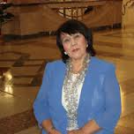
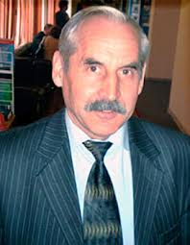
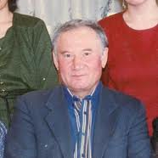
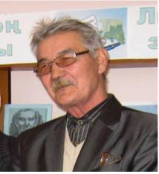

Slide 4
“ Ул ҡанатлы кешеләр хаҡында, көслө, ҡыйыу һәм матур кешеләр тураһында яҙырға яратыр ине”.
Р.Бикбаев

Slide 5
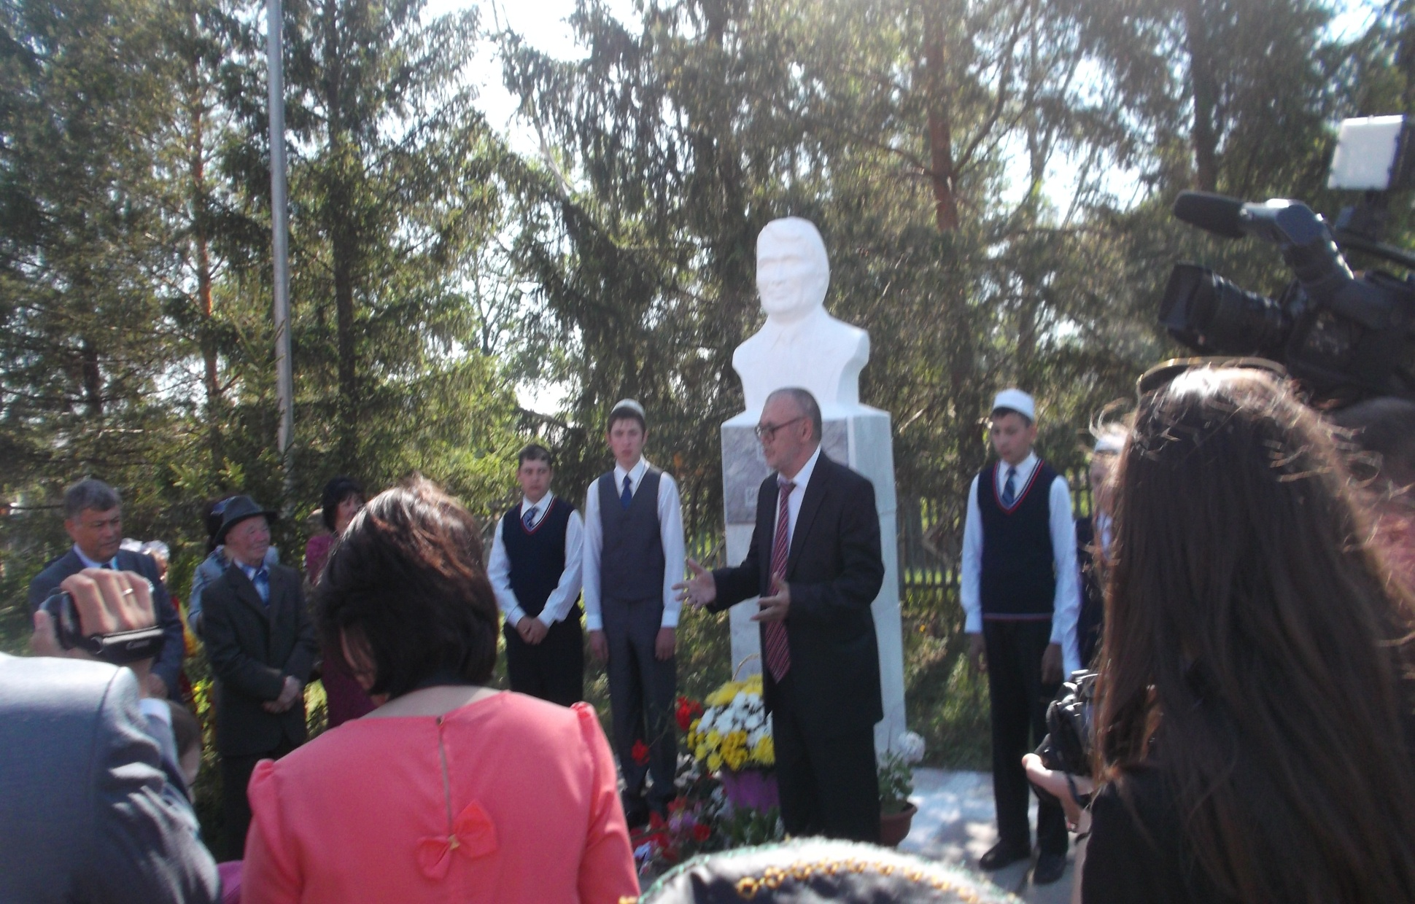
Яҙыусының юбилейында

Slide 6
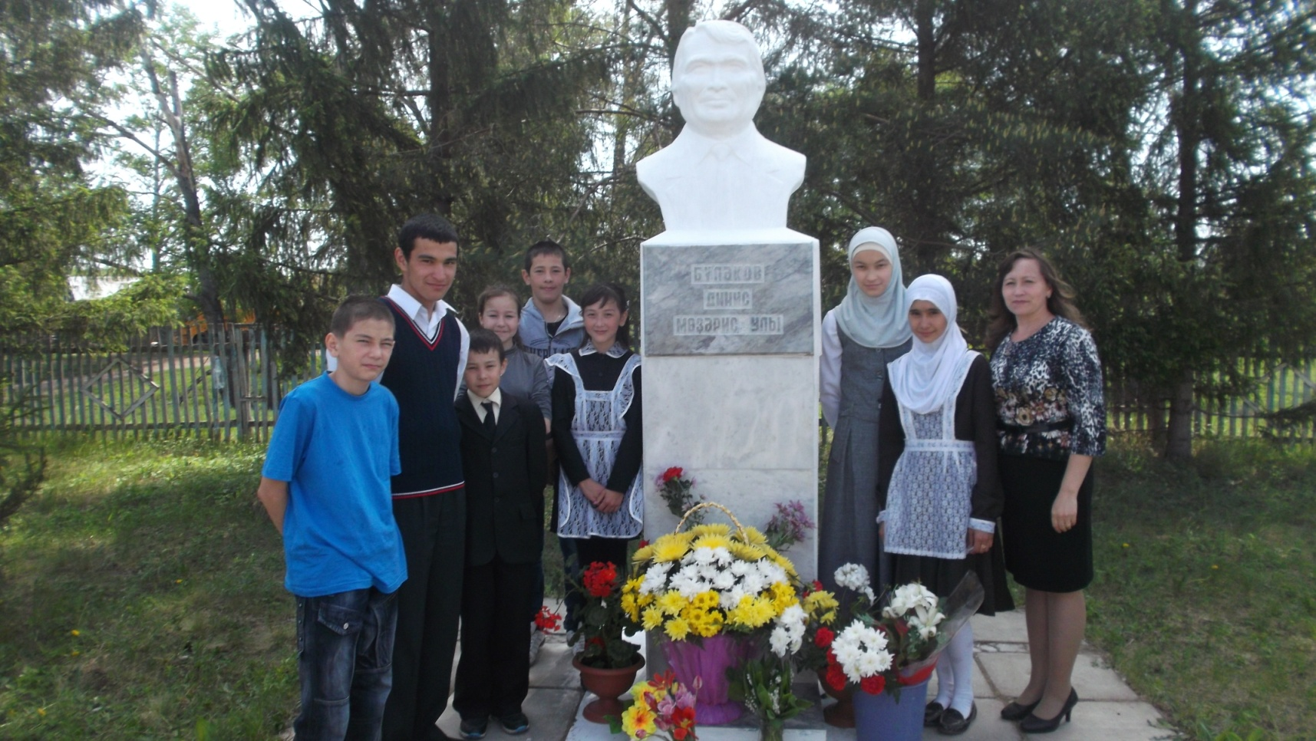

Slide 7
кәмһетеү – унижать
уйһыулыҡ – түбән урын; лощина
тоҫҡау – төҙәү; прицеливаться
яуғир – һуғышсы; воин
тиҫтер – одногодок
көнләшеү – завидовать
ҡуҡырайыу - возгордиться
әмәл – сара; мера, способ
ғәрсел – совестливый.

Slide 8
“Ҡайғырмағыҙ, дошман менән һуғышҡа утыҙ бишенсе өйҙән дә кеше барасаҡ! Утыҙ бишенсе өй ҙә дошманға ҡаршы һуғышасаҡ! Мин хәрби комиссариаттан рөхсәт алып ҡайттым. Ҡыҫҡа ваҡытлы медсестралар курсына барам. Аҙаҡ – яуға…”

Slide 9
“Фәғилә менән беҙ бергә хеҙмәт иттек… Ҡыйыу санитарка булды ул. Иң ҡаты яуҙарҙа ла ҡурҡып ҡалмай торғайны. Бик күп совет яуғирҙарын һуғыш яланынан алып сыҡты башҡорт ҡыҙы. Улар, яңынан сафҡа баҫып, аҙаҡ әллә күпме ҡаһарманлыҡтар күрһәтте. Шулай булғас, Фәғилә лә – ысын мәғәнәһендә ҡаһарман! Тик бер фашист пуляһы уның ғүмерен өҙҙө… Уның ҡарауы, командирҙы ҡотҡарҙы. Бына иҫтәлеккә уның тоҡсайында йөрөгән берҙән – бер китапты һалам. Уның ғүмерен киҫкән фашист пуляһы ошо китапты ла тишеп үткән…”

Slide 10
Фразеологизмдар
Ауыҙына һыу ҡапҡан-өндәшмәү
Табанын ялтыратҡан-ҡасҡан
Кәкре ҡайынға терәтеү-алдау
Ҡайыш аҫты бушау - асығыу

Slide 11
Үтеп сыҡҡыһыҙ урман –ағастар ҡуйы булып үҫкән урман
Донъя ҡуйыу- вафат булыу, үлеү.
Ҡәбер тынлығы – тыныс.
Ауыр кисереү – ҡайғырыу.
Теш ҡыҫып түҙеү - үҙеңде түҙергә мәжбүр итеү.
Бармаҡ менән генә һанарлыҡ-бик аҙ.
Бер тотам ҡалмай- һис айырылмай, эйәреп йөрөгән кешегә әйтелә

